Slide 1
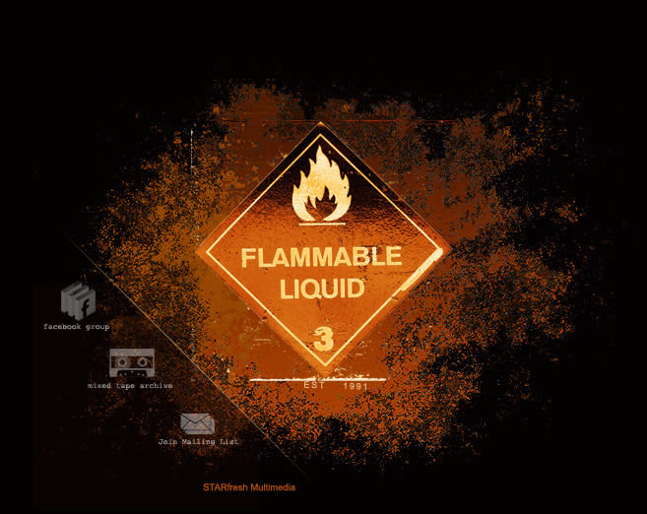

Líquidos Inflamables
Capacitación de seguridad - Almacén Norte, octubre 2026
Notes:
Esta presentación ayuda a los capacitadores que dan la capacitación de divulgación de 10 horas de Industria General de OSHA. Como el público son los trabajadores, se enfoca en identificar, evitar y controlar peligros – no en normas. No cubre el tema por completo. Es esencial que los capacitadores adapten la presentación a las necesidades de su público.
Esta presentación no sustituye ninguna disposición de la Ley de Seguridad y Salud Ocupacional de 1970 ni ninguna norma del Departamento de Trabajo de EE.UU. Mencionar marcas, productos u organizaciones no implica respaldo del Departamento de Trabajo de EE.UU.

Slide 2
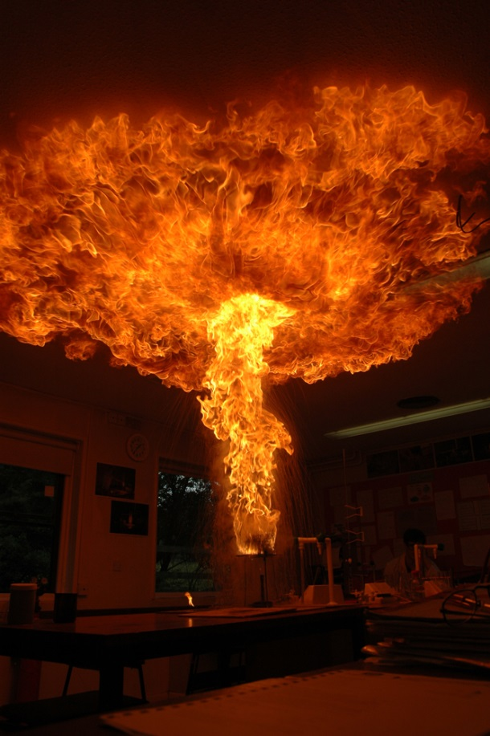
Introducción
Los dos peligros principales de los líquidos inflamables son explosión y fuego
El manejo y almacenamiento seguros requieren equipo y prácticas aprobados según las normas de OSHA
Notes:
29 CFR 1910.106

Slide 3
Punto de Inflamación
Punto de inflamación es la temperatura mínima a la que un líquido da vapores en cantidad suficiente para formar una mezcla inflamable con el aire cerca de la superficie.
En general, cuanto más bajo el punto de inflamación, mayor el peligro
Líquidos inflamables tienen punto de inflamación de 199.4ºF (93ºC) o menos
Notes:
1910.106(a)(14)
Punto de inflamación es la temperatura mínima a la que un líquido da vapores en cantidad suficiente para formar una mezcla inflamable con el aire cerca de la superficie.
Los líquidos inflamables no se queman por sí mismos, pero al evaporarse dan vapores que se mezclan con el aire y forman gases peligrosos que una chispa pequeña puede encender. Por ejemplo, la gasolina se evapora a temperaturas de hasta 45 grados Fahrenheit bajo cero. Al subir la temperatura, aumenta la evaporación y salen más vapores. Los vapores inflamables suelen ser más pesados que el aire y se acumulan en las zonas más bajas. Sin buena ventilación, una chispa pequeña puede causar un gran desastre.

Slide 4
Componentes del Programa
Un buen plan para el uso seguro de líquidos inflamables incluye al menos:
Control de fuentes de ignición
Almacenamiento correcto
Control de fuego
Manejo seguro

Slide 5
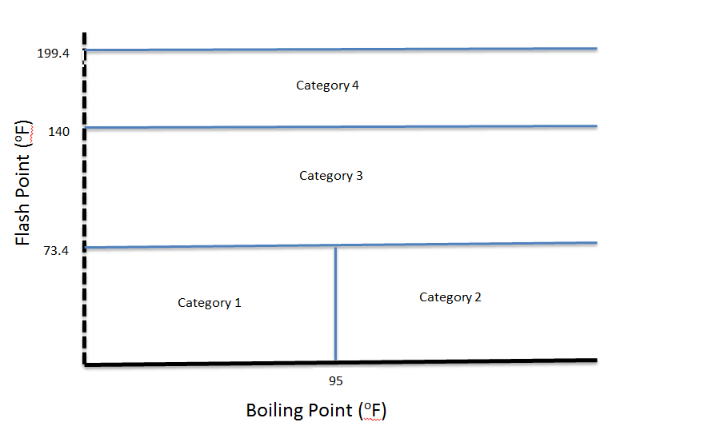
Categorías de Líquidos Inflamables
Punto de Ebullición (ºF)
Notes:
1910.106(a)(19)
Los líquidos inflamables se clasifican principalmente por su punto de inflamación para indicar el peligro de fuego que presentan. El punto de inflamación se relaciona con la capacidad del líquido de generar vapor. Como lo que se quema es el vapor, no el líquido, la generación de vapor es un factor principal del peligro de fuego.
La Categoría 1 incluye líquidos con punto de inflamación menor de 73.4 °F (23 °C) y punto de ebullición de 95 °F (35 °C) o menos.
La Categoría 2 incluye líquidos con punto de inflamación menor de 73.4 °F (23 °C) y punto de ebullición mayor de 95 °F (35 °C).
La Categoría 3 incluye líquidos con punto de inflamación de 73.4 °F (23 °C) o más y de 140 °F (60 °C) o menos. Si un líquido de Categoría 3 con punto de inflamación de 100 °F (37.8 °C) o más se calienta para uso a menos de 30 °F (16.7 °C) de su punto de inflamación, se maneja según las reglas de un líquido de Categoría 3 con punto de inflamación menor de 100 °F (37.8 °C).
La Categoría 4 incluye líquidos con punto de inflamación mayor de 140 °F (60 °C) y de 199.4 °F (93 °C) o menos. Si un líquido inflamable de Categoría 4 se calienta para uso a menos de 30 °F (16.7 °C) de su punto de inflamación, se maneja según las reglas de un líquido de Categoría 3 con punto de inflamación de 100 °F (37.8 °C) o más.
Si un líquido con punto de inflamación mayor de 199.4 °F (93 °C) se calienta para uso a menos de 30 °F (16.7 °C) de su punto de inflamación, se maneja según las reglas de un líquido inflamable de Categoría 4.

Slide 6
Clases de Algunos Líquidos Inflamables
Nombre Común Punto de inflamación (°F/°C)
Categoría 1
Categoría 2
Categoría 3
CLASE IC
Éter etílico -49 °F (-45 °C)
Acetona 0 °F (-18 °C)
m-xileno 82 °F (28 °C)
Queroseno 140 °F (60 °C)–162 °F (72 °C)
Notes:
Algunos querosenos pueden tener un punto de inflamación más bajo. El queroseno es una mezcla de solventes de petróleo refinado y su contenido varía según el fabricante. Consulte la SDS.

Slide 7
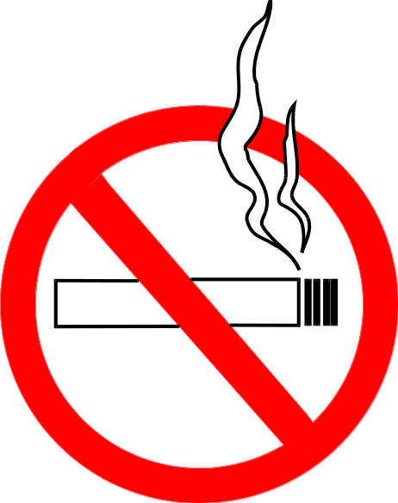
Fuentes de Ignición
Debe tomar precauciones para evitar la ignición de vapores inflamables. Algunas fuentes de ignición son:
Llamas abiertas
Fumar
Electricidad estática
Corte y soldadura
Superficies calientes
Chispas eléctricas y mecánicas
Rayos
Notes:
1910.106(e)(6)(i)

Slide 8
Electricidad Estática
Se genera cuando un fluido fluye por un tubo o entra a un tanque
Los peligros principales son fuego y explosión por chispas con energía suficiente para encender vapores inflamables
Unir a tierra o entre sí los recipientes de líquidos inflamables es necesario para evitar chispas por electricidad estática
Notes:
La electricidad estática se genera por el contacto y separación de materiales distintos. Por ejemplo: bandas y poleas, llantas y camino, flujo de fluido por un tubo, agitación y mezcla de fluidos, y llenado por salpicadura de líquidos inflamables.
Para más información, vea NFPA 77, Static Electricity.
Una forma principal de reducir el peligro de electricidad estática al transferir líquidos inflamables hacia o desde recipientes es usar unión y conexión a tierra, como se explica en este programa.

Slide 9
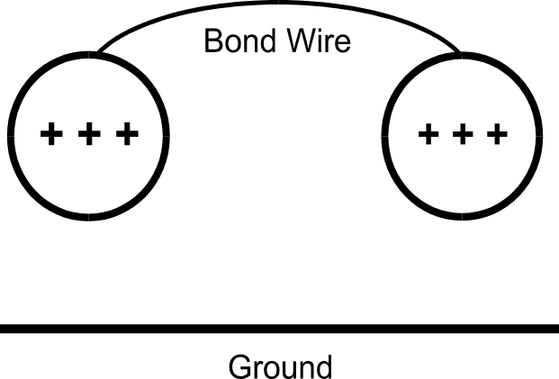
Unión (Bonding)
Conectar físicamente dos objetos conductores con un cable para eliminar la diferencia de carga estática entre ellos
Debe haber un cable de unión entre recipientes al llenar líquidos inflamables, salvo que ya exista un camino metálico entre ellos
Notes:
1910.106(e)(6)(ii)
Los dos objetos unidos comparten la misma carga y no hay diferencia de potencial, PERO aún hay diferencia de potencial entre los objetos conductores y tierra. Así, hay peligro de chispa de uno de los objetos conductores a objetos aterrizados.

Slide 10
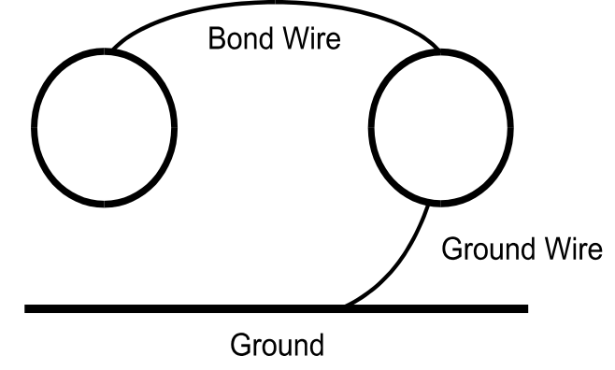
Conexión a Tierra
Elimina la diferencia de carga estática entre objetos conductores y la tierra
Aunque la unión elimina la diferencia de potencial entre objetos, no elimina la diferencia de potencial entre estos objetos y la tierra, salvo que uno se conecte a tierra con un cable
Notes:
1910.106(e)(6)(i)
Los dos objetos unidos y aterrizados permiten que la carga fluya a tierra.

Slide 11
Ventilación
Siempre use ventilación adecuada para reducir el riesgo de ignición de vapores inflamables.
Notes:
1910.106(a)(31)
La ventilación para prevenir fuego y explosión se considera adecuada si es suficiente para evitar la acumulación de cantidades importantes de mezclas vapor-aire en concentración mayor de un cuarto del límite inferior inflamable.
Para más información sobre ventilación, vea el sitio web de OSHA en:
http://www.osha-slc.gov/SLTC/ventilation/index.html

Slide 12
Fundamentos del Almacenamiento
Identifique químicos incompatibles – revise las Hojas de Datos de Seguridad
Aisle y separe materiales incompatibles
  Aislar: guardar en otra área o cuarto
  El grado de aislamiento depende de cantidades, propiedades químicas y empaque
  Separar: guardar en la misma área o cuarto, pero aparte entre sí

Slide 13
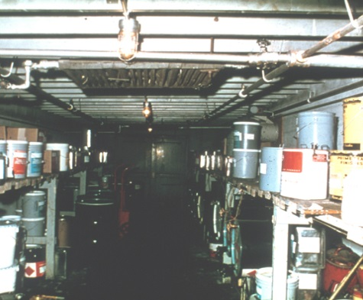
Almacenamiento de Líquidos Inflamables
El almacenamiento no debe bloquear salidas, escaleras ni áreas de evacuación de personas
En oficinas:
  Prohibido almacenar, salvo lo necesario para mantener y operar equipo
  El almacenamiento debe ser en:
    recipientes metálicos cerrados dentro de un gabinete, o
    latas de seguridad, o
    un cuarto de almacenamiento interior
Cuarto de almacenamiento interior
Notes:
1910.106(d)(5)(i) and (iii)
En oficinas, el cuarto de almacenamiento interno no debe tener puerta que abra al área del edificio usada por el público.

Slide 14
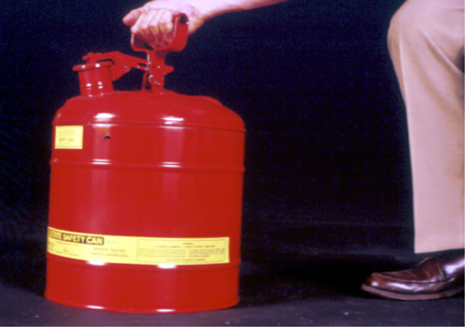
Latas de Seguridad para Almacenar y Transferir
Recipiente aprobado de no más de 5 galones de capacidad
Tapa y boquilla con cierre de resorte
Alivia la presión interna con seguridad cuando hay fuego
Notes:
1910.106(a)(29)

Slide 15
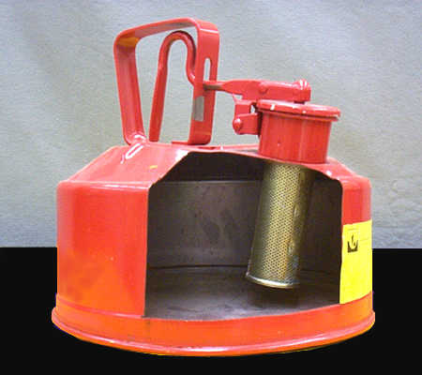
Malla Antillamas
Evita que el fuego regrese al contenido de la lata
Construcción de doble malla de alambre
Su gran superficie disipa rápido el calor del fuego para que el vapor dentro de la lata quede bajo el punto de ignición

Slide 16
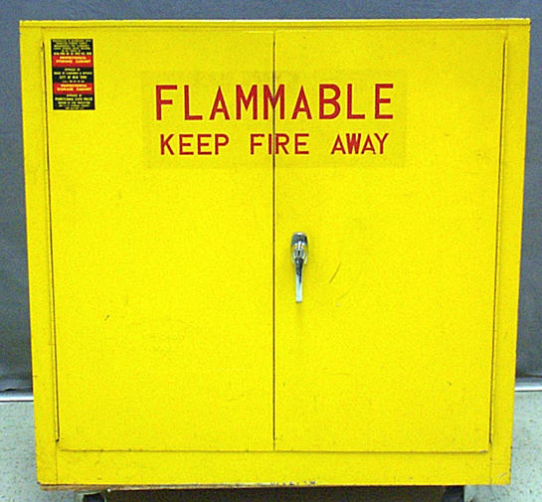
Gabinetes de Almacenamiento
En un gabinete se pueden almacenar no más de 60 galones de líquidos inflamables de Categoría 1, 2 o 3, ni más de 120 galones de Categoría 4.
Must be conspicuously labeled, “Flammable - Keep Fire Away”
Las puertas de gabinetes metálicos deben tener cerradura de tres puntos (arriba, lado y abajo), y el umbral debe estar elevado al menos 2 pulgadas sobre el fondo del gabinete
Notes:
1910.106(d)(3)(i) and (ii)
El candado de tres puntos en las puertas del gabinete metálico evita que se deformen, lo que expondría el contenido al fuego.
Un umbral elevado en la puerta contendrá una fuga.

Slide 17
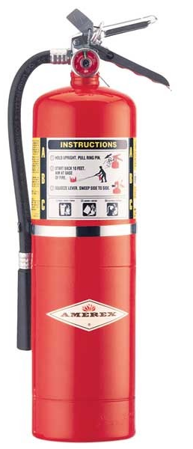
Control de Fuego
Debe haber equipos de control de fuego adecuados, como mangueras pequeñas o extintores portátiles, donde se almacenen líquidos inflamables
No se permiten llamas abiertas ni fumar en estas áreas de almacenamiento
Los materiales que reaccionan con el agua no deben guardarse en el mismo cuarto que los líquidos inflamables
Notes:
1910.106(d)(7)(i) and (iii) and (iv)

Slide 18
Transferencia de Líquidos Inflamables
Como hay un riesgo grande al manejar líquidos inflamables, OSHA permite solo cuatro métodos para transferirlos:
Por un sistema de tubería cerrado
De latas de seguridad
Por gravedad con un grifo de seguridad de cierre automático aprobado
Con una bomba de seguridad
Notes:
1910.106(e)(2)(iv)(d)
Se prohíbe transferir líquidos inflamables usando presión de aire en el recipiente o tanques portátiles.

Slide 19
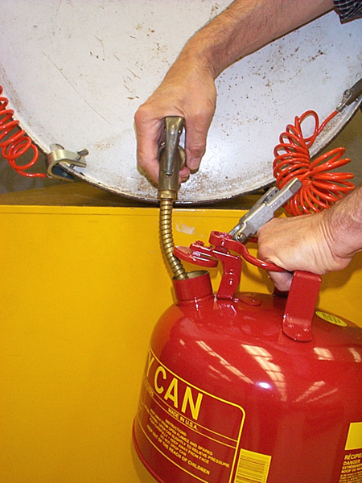
Grifo de Seguridad de Cierre Automático
Cable de unión entre el tambor y el recipiente
Cable a tierra entre el tambor y el suelo
Respiradero de seguridad en el tambor22

Slide 20
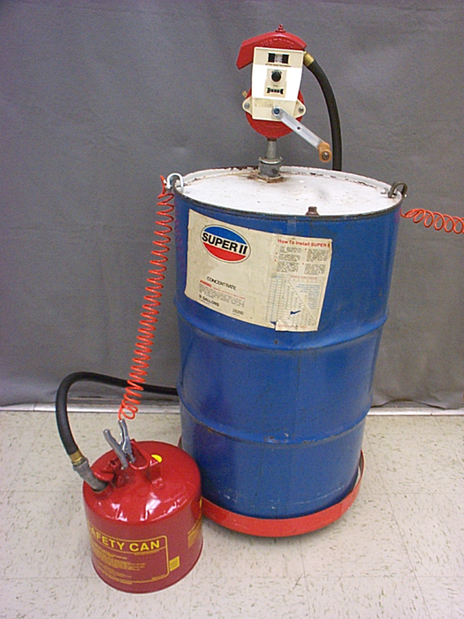
Bomba de Seguridad
Más rápida y segura que un grifo
Menos derrames
No requiere respiraderos de seguridad aparte en el tambor
Se instala directo en la abertura del tapón del tambor
Algunas mangueras tienen cables de unión integrados

Slide 21
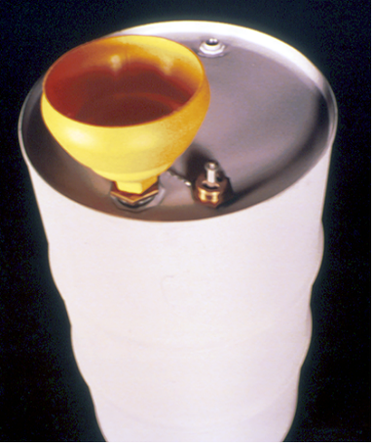
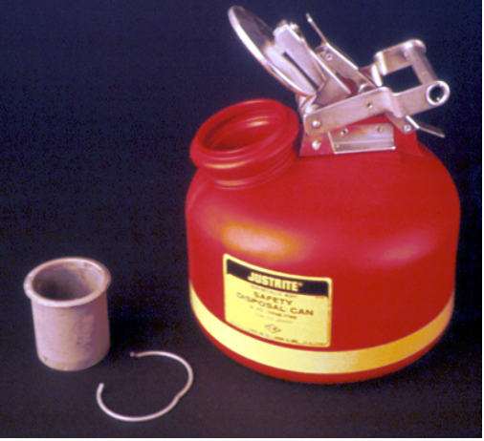
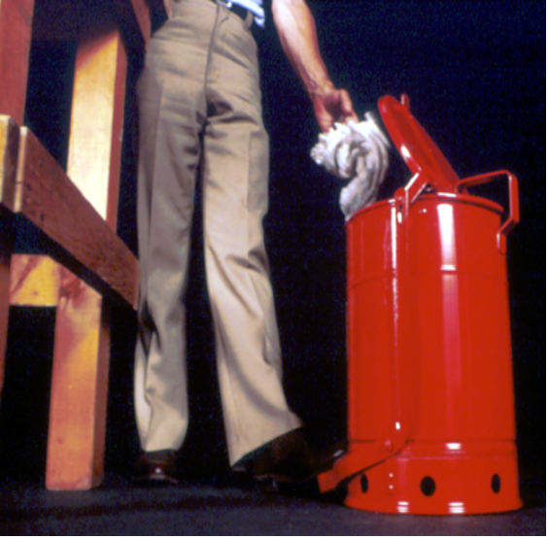
Desechos y Residuos
Los desechos y residuos inflamables deben mantenerse al mínimo, guardarse en recipientes metálicos con tapa y desecharse a diario.
Tambor de desechos con embudo de desecho
Lata de desecho de seguridad
Lata para desechos con aceite
(tapa de cierre automático)
Notes:
1910.106(e)(9)(iii)

Slide 22
Fundamentos del Manejo Seguro
Lea con cuidado la etiqueta del fabricante en el recipiente del líquido inflamable antes de guardarlo o usarlo
Mantenga el orden en las áreas de almacenamiento de líquidos inflamables
Limpie los derrames de inmediato y ponga los trapos en un recipiente metálico con tapa
Use solo envases metálicos de seguridad aprobados o el envase original del fabricante para guardar líquidos inflamables
Mantenga los envases cerrados cuando no se usen y guárdelos lejos de salidas o pasillos
Use líquidos inflamables solo donde haya buena ventilación
Mantenga los líquidos inflamables lejos de fuentes de ignición como llamas abiertas, chispas, fumar, corte, soldadura, etc.
Notes:
Derrames o Fugas
Primero, elimine todas las fuentes de ignición, luego
Detenga la fuga, si es posible
Contenga el material
Aísle el área
Evite el contacto directo con el material
Use los procedimientos adecuados de control de fuego

Slide 23
Resumen
Los dos peligros principales de los líquidos inflamables son explosión y fuego
El manejo y almacenamiento seguros requieren equipo y prácticas aprobados según las normas de OSHA
Una referencia excelente sobre este tema es la Norma No. 30 de la National Fire Protection Association, Flammable Liquids and Combustible Code

